Slide 1
检测技术及仪表
第二讲 误差分析
尚群立
浙江工业大学信息工程学院
联络邮箱：guochengkongzhi@126.com
联络内容：互动交流、调课信息、布置作业
密码：123456

Slide 2
误差分析

Slide 3
热工参数（温度、压力、物位（液位）、流量） （变换成电信号）
成分分析 （烟气、污水等；O2、COx、SO2、NOx、PH等）
电量（电流、电压、功率、电能、频率、功率因数等） 传感器 + 转换器 = 检测仪表
机械量（转速、加速度、力（矩）、位移（角）、限位（接近）等）
其他 （数据处理并转换标准电信号）
检测仪表技术基础
仪器
实验室用仪器/医疗仪器/现场用便携式仪器
传感器、转换器、检测仪表
转换器：信号采集、处理滤波、线性化、（温压）补偿、A/D 转换
主要技术参数
量程（零点、满度）、输出信号（信号制）、电源、输出阻抗
主要性能参数（静态、动态）
精度、线性度、回差、灵敏度；响应时间、频率
其他技术参数
可靠性（MTBF）、环境影响（温度、湿度、抗震动）、EMC、防爆等

Slide 4
检测仪表技术基础—主要技术参数：输出信号
0.2~1.0Kg/cm²： 气动单元组合仪表
0~10mA/0~20mA： 电动单元组合仪表DDZ-I/II
1~5V： 控制室内仪表
4~20mA： 电动单元组合仪表DDZ-III 、智能仪表
HART/FF/PA/EPA等：数字/现场总线仪表
4~20mA信号制式优点
直流信号相对气动和交流信号易于处理
电流信号相对电压不受干扰和衰减易于远传
活零点（4mA）有利于识别断电断信号故障
3/4线制变为2线制，节省电缆

Slide 5
检测仪表技术基础—主要技术参数：量程及调整
变送器量程：仪表4~20mA.DC输出所对应的被测物理量测量范围。
传感器的敏感元件本身测量范围有物理限制
敏感元件所能达到的部分测量区间无效（非单值、不稳定、强非线性）
量程压缩或扩大：实际使用中根据需要的测量范围可压缩或扩大量程。
量程扩大测量范围广，量程缩小灵敏度提高
有些仪表有专门的量程调整机构，智能/总线仪表则通过参数组态
量程调整在仪表有效测量区间范围内进行
输出电信号
20mA
物理量（°C）
4mA
-200
50
100
300
500
0
Bx’
Bx
Bx”
仪表有效测量区间

Slide 6
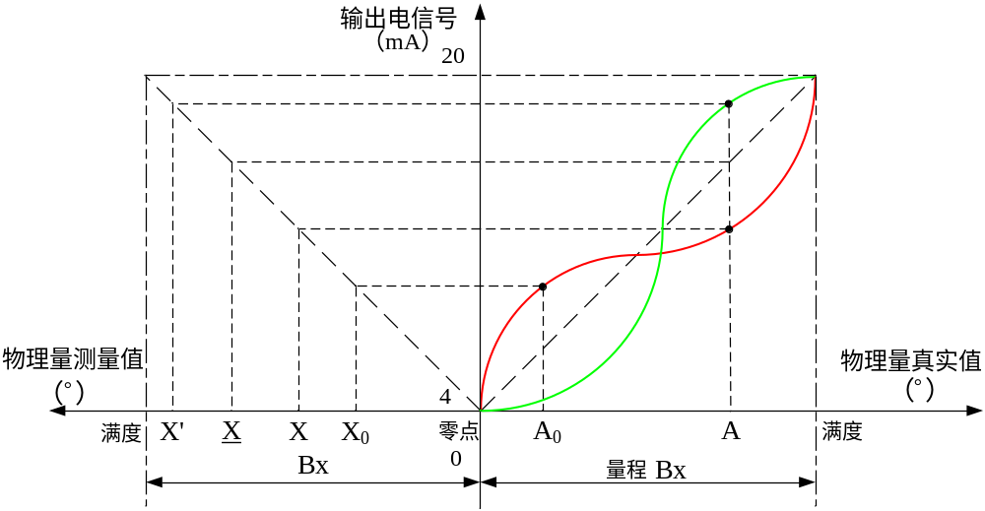
检测仪表技术基础—主要技术性能：静态
精度：
max{[(X-A)/Bx]*%}
精度等级:0.1、0.2、0.5、1.0、1.5、2.5
其中，A为物理量真实值 ，X为仪表测量或指示的物理量值
灵敏度：
[(X-X₀)/(A-A₀)]*%
其中，A、A₀为不同的物理量真实值 ，X、X₀为仪表测量的物理量值
非线性度：
max{[(X-X)/Bx]*%}
其中，X为按线性特性计算的物理量值 ，X为仪表实际测量或指示的值
回差（变差）：
max{[(X-X’)/Bx]*%}
其中，X、X’为物理量增大和减小变化时，对应同一物理量的仪表测量或指示的物理量值

Slide 7

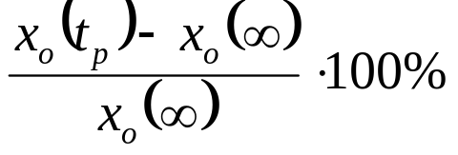




检测仪表技术基础—主要技术性能：动态
（1）上升时间t_{r} （2）峰值时间t_{p}（3）调整时间（调节时间）t_{s}等
0.05或0.02
1
这些点已被确定
0
响应曲线从0上升到稳态值的100%所用时间
t
响应曲线达到第一个峰值所用时间
在响应曲线的稳态值上，用稳态值的绝对百分数做一个允许误差范围，响应曲线达到并且永远保持在这一允许误差范围内所用的最小时间

Slide 8
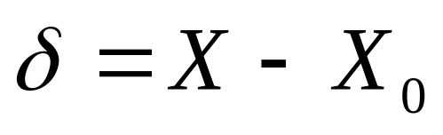
误差分析
2.1 误差的基本概念
2.1.1测量误差的定义
测量误差：
测量所得数据与其相应真值之差。
式中
δ ———测量误差
Ｘ ———测量结果
Ｘ₀ ———真值
测量误差——绝对误差。
真值：
是被测量本身所具有的真实大小，只有通过完善的测量才能获得。实际上，由于被测量的定义和测量都不可能完善，因而真值往往未知，只是一个理想的概念。

Slide 9
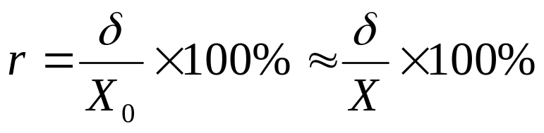
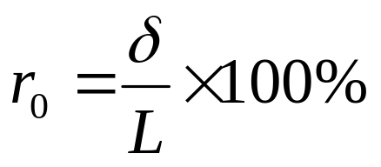
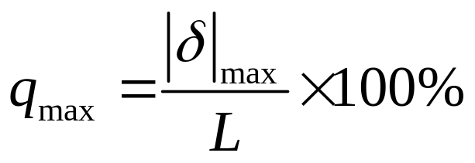
误差分析
2.1 误差的基本概念
2.1.1测量误差的定义
示值误差（读数误差）：
测量的绝对误差与被测量的真值之比
（当绝对误差很小时）
引用误差（满度误差、额定误差）：
  式中：L——最大刻度与最小刻度之差
最大引用误差

Slide 10
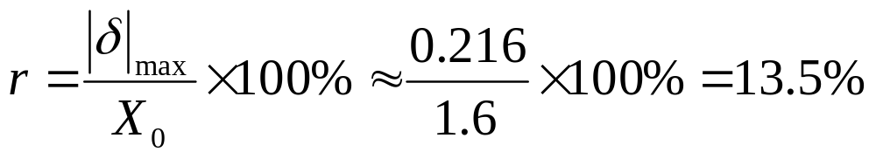
误差分析
2.1 误差的基本概念
2.1.1测量误差的定义
举例：DN50 的浮子流量计的流量测量范围：1.6~16m³/h,其最大引用误差为1.5%，则测量下限时的读数误差为多少？
解：
测量下限1.6m³/h时的读数误差：
说明：读数误差更能反映当前测量值的准确性。

Slide 11
误差分析
2.1.2 误差的来源
检测设备、装置引起的误差；
检测方法误差；
检测环境引起的误差；
检测人员造成的误差；
……..

Slide 12
误差分析
2.1.3 误差的分类
按特性规律：系统误差、随机误差、粗大误差
① 系统误差（System error） --- 有规律可循
由特定原因引起、具有一定因果关系并按确定规律产生，如装置、环境、动力源变化、人为因素。
再现性 --- 偏差（Deviation）
理论分析/实验验证 --- 原因和规律 --- 减少/消除
② 随机误差（Random error）
因许多不确定性因素而随机发生
偶然性（不明确、无规律）
概率和统计性处理（无法消除/修正）
③ 粗大误差（Abnormal error）
检测系统各组成环节发生异常和故障等引起异常误差---混为 系统误差和偶然误差---测量结果失去意义；
分离 --- 防止

Slide 13
误差分析
（一）系统误差
在多次等精度测量同一量值时，误差的绝对值和符号保持不变，或当测量条件改变时按照某种规律变化的误差。
引起的原因：测量系统因素、环境因素、测量方法因素、人员因素
（二）随机误差
对同一量值进行多次等精度测量时，其绝对值和符号以不可预定的方式无规则变化的误差。只要构成随机变量总和的各独立随机变量的数目足够多，则随机变量的总和的分布规律可认为是正态分布。
正态分布特点：对称性、抵偿性、有界性、单峰性。
产生原因：实验条件的偶然性微小变化，如温度波动、噪声干扰、电磁场微变、电源电压的随机起伏、地面振动等。
（三）粗大误差
在一定的测量条件下，测得值明显偏离实际值而形成的误差。

Slide 14
误差分析
2.2 随机误差
2.2.1 随机误差的正态分布性质
注：本节是在假定粗大误差及系统误差已被排除的前提下来探讨随机误差。
随机误差的定义：
在测量的过程中，因存在许多随机因素对测量造成的干扰，而使得测量带有大小和方向都难以预测的测量误差。
条件：测量次数足够多；仪器精度和灵敏度足够高。
性质：有界性、单峰性、对称性、抵偿性。

Slide 15
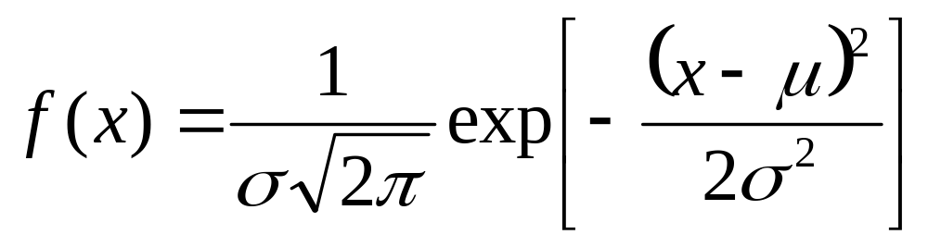
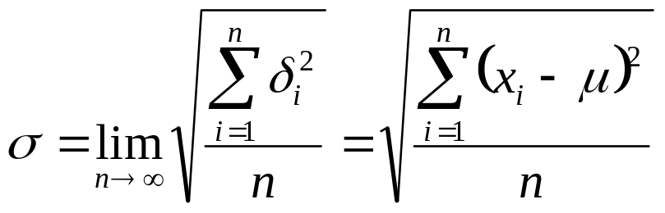
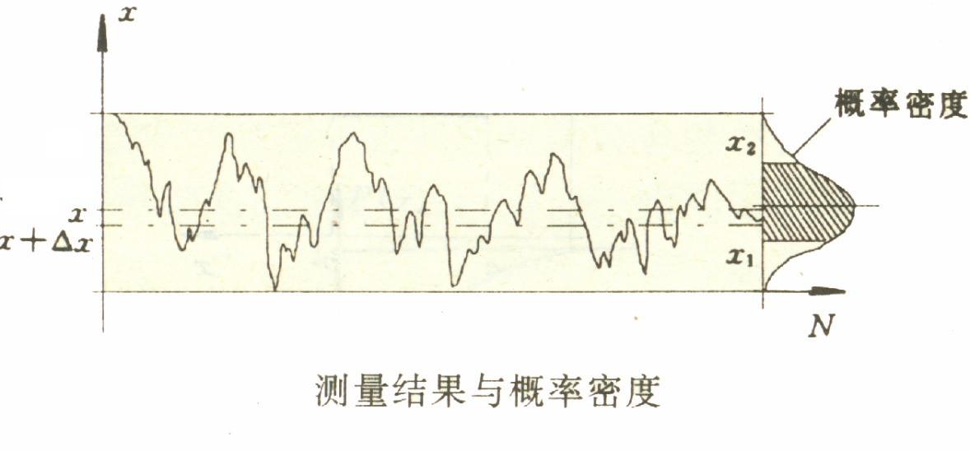
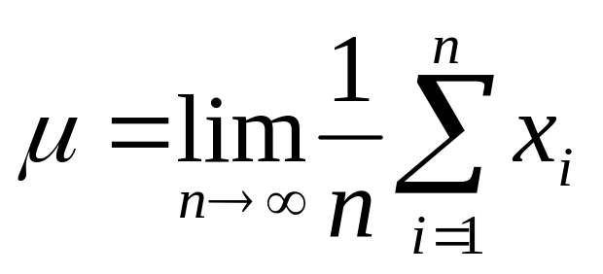
随机误差分析
2.2.1 随机误差的正态分布性质
测量列：对某一固定量μ做n 次测量，测得x₁,x₂,x₃…..,x_{n}，称为测量列，其概率密度函数为
式中
σ:均方根误差/标准误差
μ——真值，期望值

Slide 16
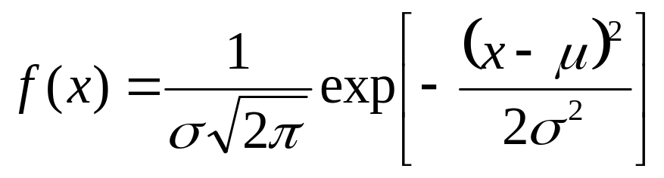
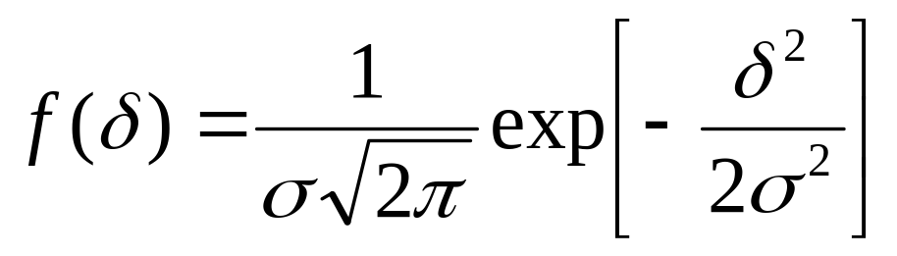
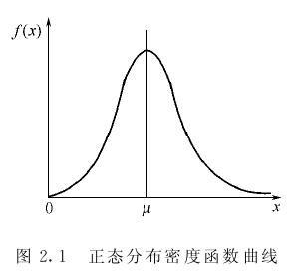
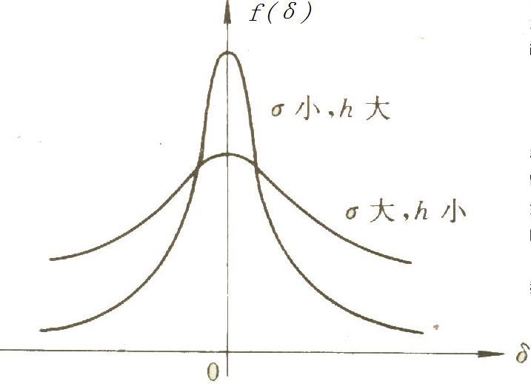
误差分析
2.2.1 随机误差的正态分布性质
随机误差的分布密度函数：
0
坐标
不同

Slide 17
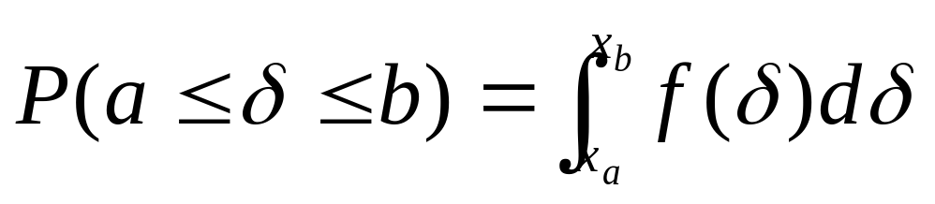
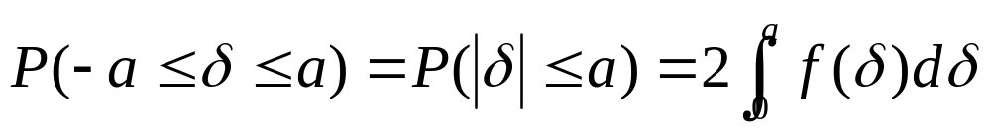
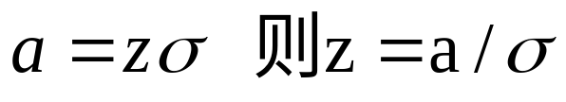
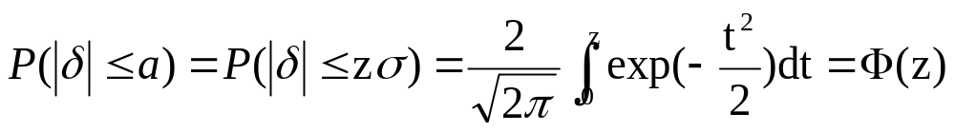
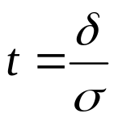
误差分析
2.2.2 正态分布密度函数与概率积分
概率积分：随机误差出现在某一区间的概率可以用概率积分计算：
由于概率对称性：
令
，作归一化处理。
Z——表示均方根误差的倍数；
Φ(z)——表示出现的概率。

Slide 18
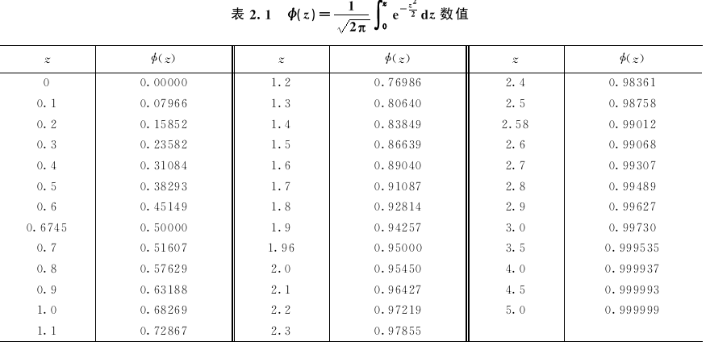
误差分析
2.2.2 正态分布密度函数与概率积分
z=1,φ(z)=0.683
z=2,φ(z)=0.955
z=3,φ(z)=0.997

Slide 19
误差分析

Slide 20
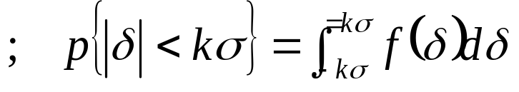
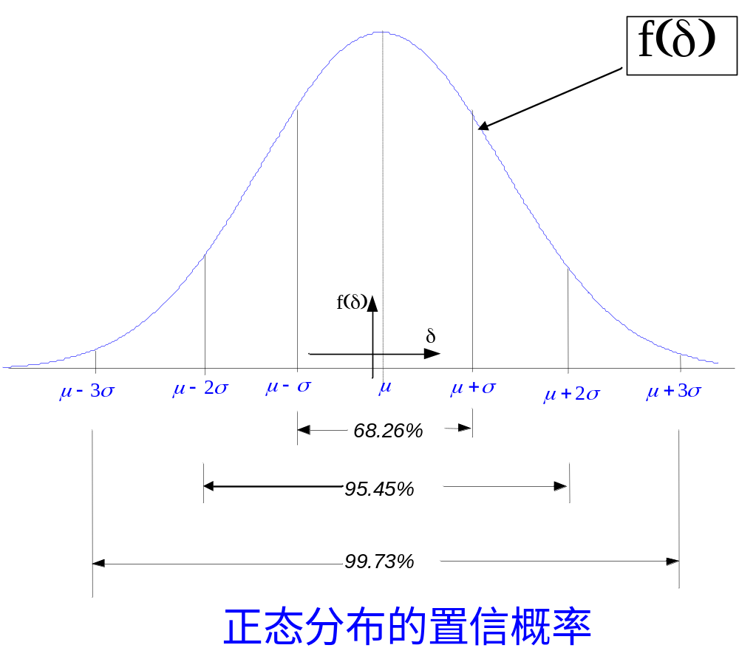
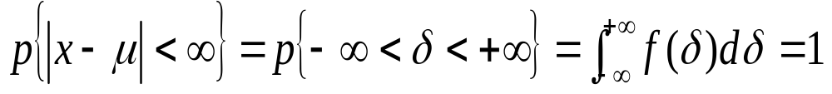
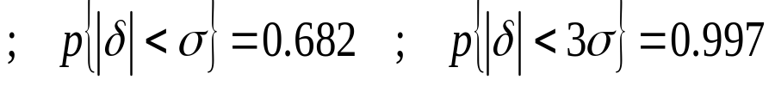
检测仪表技术基础—误差分析
正态分布的置信概率

Slide 21
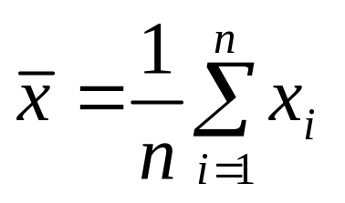
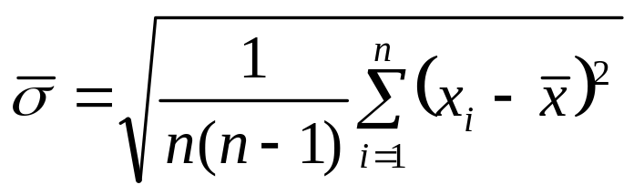


检测仪表技术基础—误差分析
误差处理：
1、通过仪表标定去除系统误差
2、剔除粗大误差
3、数据滤波
准则（莱特准则）
对于某一测量值，若各测得值只含有随
机误差，则根据随机误差的正态分布规
律，其残余误差落在± 以外的概率
约为0.3%，即在370次测量中只有一次
其残余误差，其可以认为粗大误差，应
予剔除。

Slide 22
误差分析
作业
1、P106 4-9
2、P60 2-9、2-11、2-12

